Slide 1
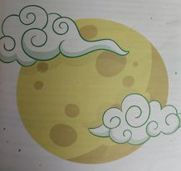
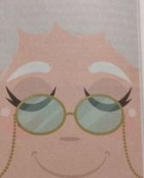
Српски језик 5.разред ,,Мјесец и његова бака“ Бранко Ћопић

Slide 2
- На кога Мјесец вама личи? -Чиме је то потврђено? (његовим особинама,тиме што је волио да лута, што је непослушан) Дакле, можемо рећи да је Мјесец попримио особине дјечака. -Зашто је бака љута на Мјесец? (нити је слуша, нити је пита, читаве ноћи по небу скита) -Какав је Мјесец? ( скитница,непослушан...)

Slide 3
На који начин је бака хтјела да казни Мјесец? ( батинама) -И шта је бака тад рекла? (Ала ће сутра шиба да ради! Сврби ме рука!) -Зашто је бака држала прут? (јер је хтела да га казни) - Како се она осјећала у том тренутку? (бака је узнемирена што га нема, не зна шта ће од бриге)

Slide 4
-Како се Мјесец осјећао док се прикрадао дому? ( уплашено- плашио се бакине реакције) -Опишите шта је Мјесец затекао када се вратио дому? (затекао је баку како спава) - Шта је баку пробудило? (сврака) -Шта је сврака покушавала да наговори баку? (да бије свог унука) -Када је бака чула свракине ријечи, зашто је одмах знала да је у питању њен унук? (зато што је знала какав је њен унук, да он воли висине, небо и звијезде...и да лута) -Због чега бака није пристала на то?

Slide 5
-Кога је бака кривила за његову скитњу? (кривила је његове сандале) -Значи, кривила је сандале, а не унука. Шта ви мислите зашто? (зато што много воли свог унука и тражила је изговор да не окриви њега) -Да ли су стварно биле криве сандале или унук који је волио да скита? (унук) -Зашто је бака одлучила да не казни унука? ( зато што јој је било жао да га бије док спава)

Slide 6
- Каква осјећања је бака тиме показала? (љубав према унуку, њежност, разумијевање) - Наведите примјере из којих се види бакина љубав према унуку? -Шта би онда био главни мотив ове пјесме? (бакина љубав према унуку Мјесецу) Шта је тема ове пјесме? Тема: Бакина љубав према унуку Мјесецу Порука: Када волимо треба и да праштамо

Slide 7
Домаћи задатак: Илустрација пјесме

